Slide 1
Licences Creative Commons
Page d’accueil du site Creative Commons France
Par Jacques Cartier
Notes:
Diaporama réalisé par Jacques Cartier Licence Creative Commons Paternité

Slide 2
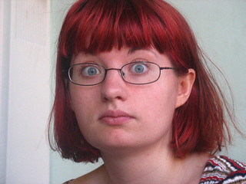
Utilisation de ressources : réactions étudiantes
Le professeur :
Vous avez le droit d’utiliser ces ressources ?
L’étudiant :
Ben quoi !
C’est sur Internet !
Tout le monde le fait !
Ma tutrice le fait bien !
Dans ma classe, je risque rien !
…
Par Orin Zebest

Slide 3
Première approche (1)

Slide 4
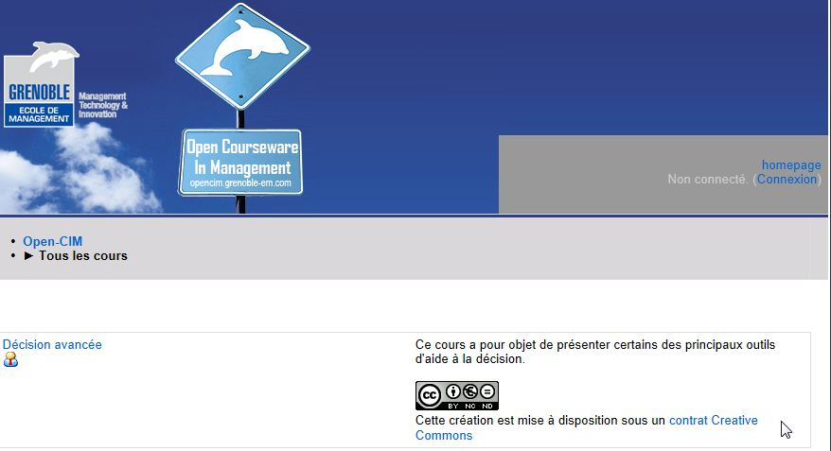
Première approche (2)

Slide 5
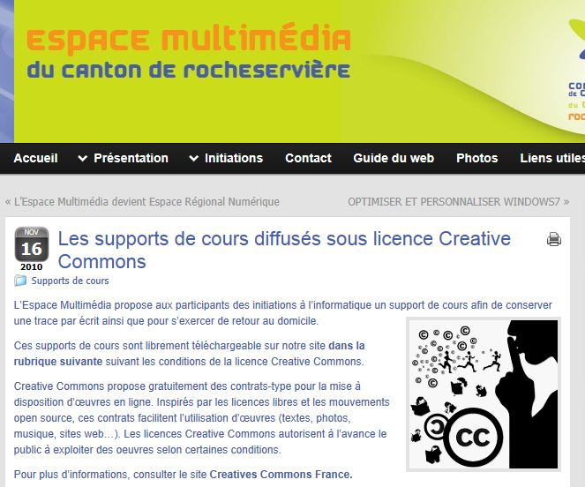
Première approche (3)

Slide 6
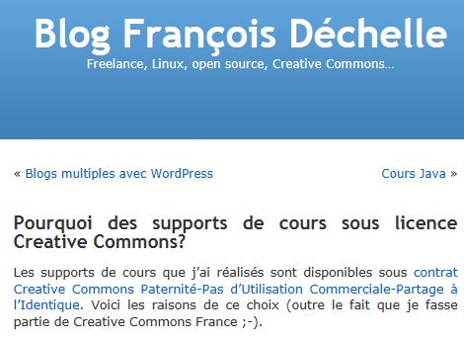
Première approche (4)

Slide 7
Première approche (5)

Slide 8
Un peu d’histoire !
Contexte du logiciel libre
la licence publique générale GNU (GPL) – Stallman 1989
1. liberté d'exécuter le programme pour tous les usages
2. liberté d'étudier le fonctionnement du programme (accès au code source)
3. liberté de redistribuer des copies (liberté de vendre des copies)
4. liberté d'améliorer le programme et de publier ces améliorations (accès au code source)
Mouvement Creative Commons – Laurence Lessig - 2001
« Une licence Creative Commons est donc un moyen, parmi d’autres, de moduler le droit d’auteur applicable à une œuvre. Une telle licence permet donc de spécifier des modalités d’utilisation de l’œuvre plus permissives. »
http://www.murielle-cahen.com/publications/p_creative.asp

Slide 9
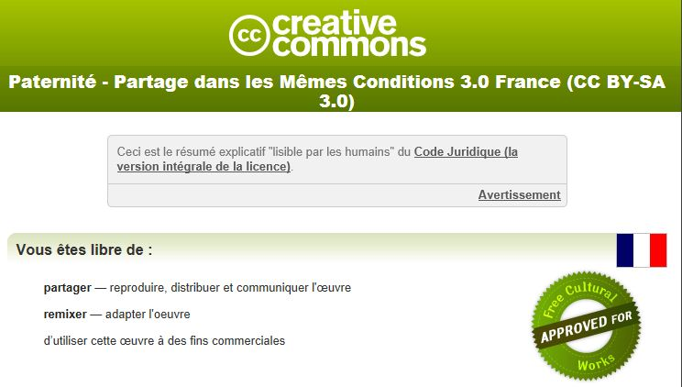
Quid du logo ? (1)
Notes:
Diaporama réalisé par Jacques Cartier Licence Creative Commons Paternité

Slide 10
Quid du logo ? (2)
Notes:
Diaporama réalisé par Jacques Cartier Licence Creative Commons Paternité

Slide 11
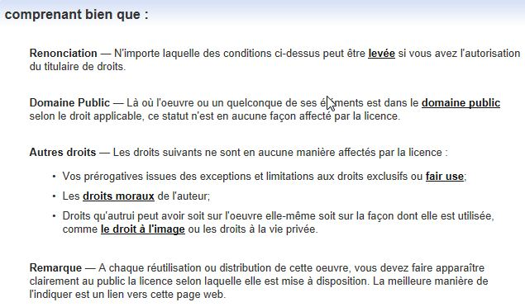
Quid du logo ? (3)
Notes:
Diaporama réalisé par Jacques Cartier Licence Creative Commons Paternité

Slide 12
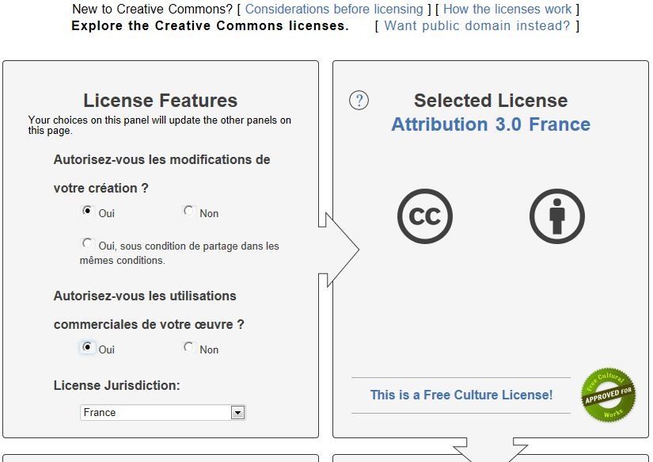
Pour apposer le logo de votre choix (1)

Slide 13
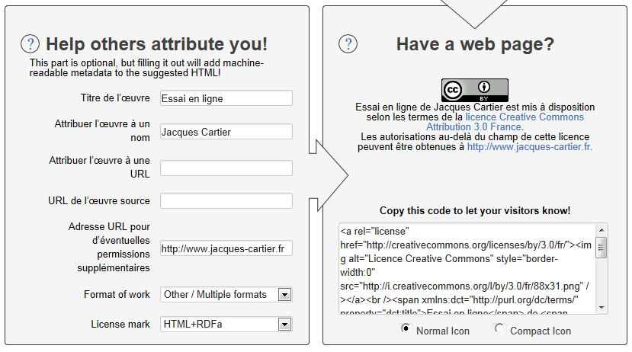
Pour apposer le logo de votre choix (2)

Slide 14
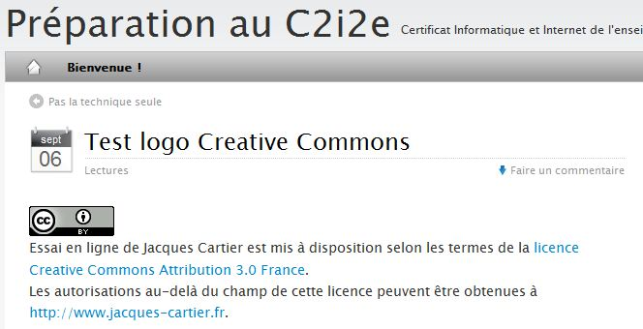
Résultat sur le blogue

Slide 15
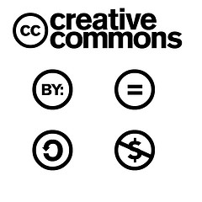
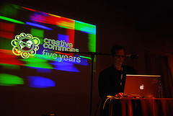
Licence en Creative Commons
Notes:
Le Creative Commons (CC) est une organisation à but non lucratif dont le but est de proposer une solution alternative légale aux personnes ne souhaitant pas protéger leurs œuvres en utilisant les droits de propriété intellectuelle standards de leur pays, jugés trop restrictifs^{[1]}. L’organisation a créé plusieurs licences, connues sous le nom de licences Creative Commons. Ces licences, selon leur choix, restreignent seulement quelques droits (ou aucun) des travaux, le droit d'auteur (ou « copyright » dans les pays du Commonwealth et aux États-Unis) étant plus restrictif.
Wikipedia : http://fr.wikipedia.org/wiki/Creative_Commons.

Slide 16
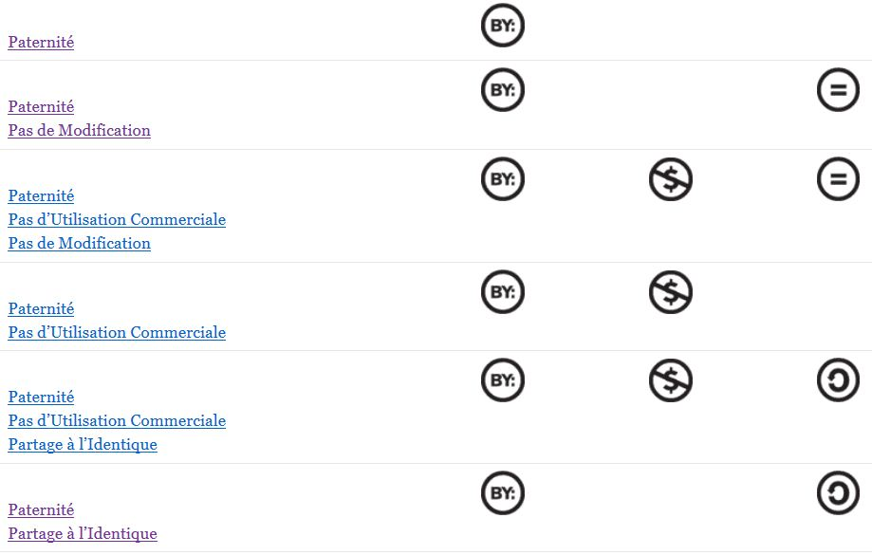
Les licences
Cliquer sur l’image

Slide 17
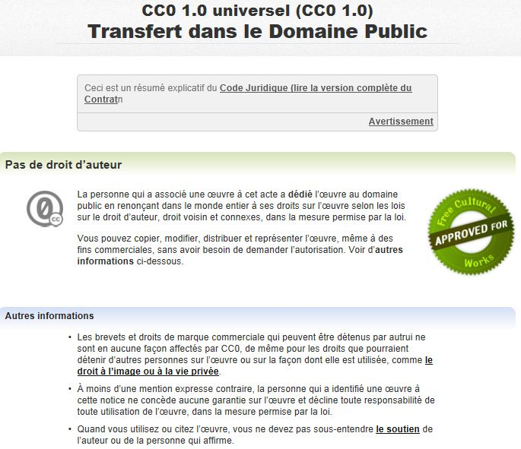
CCO ?

Slide 18
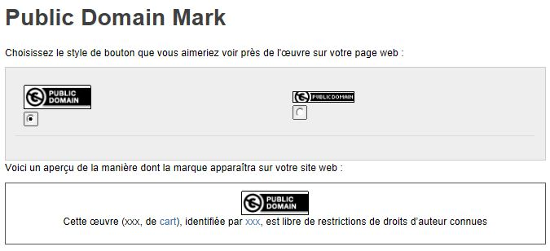
Domaine public ?

Slide 19
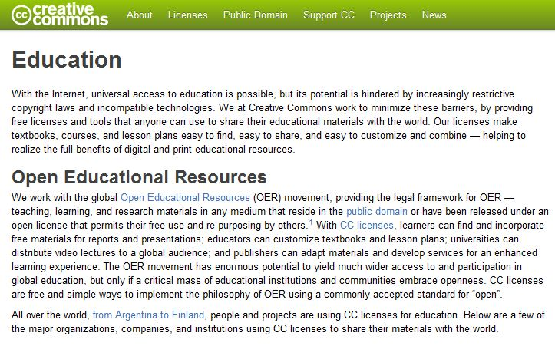
CC Learn

Slide 20
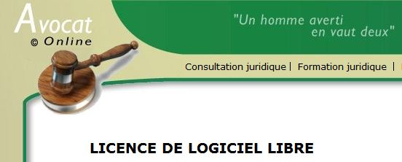
Oui, mais juridiquement ? (1)
« Le droit d’auteur ne se dépose pas, contrairement à une marque ou un brevet, il est donc automatique ; ce qui implique que le droit d’auteur s’applique automatiquement à une œuvre dès sa création. L’auteur d’une œuvre a donc la garantie que personne ne puisse reproduire, diffuser ou distribuer son œuvre sans son autorisation expresse. »
Source site de Muriel Cahen : cliquer sur l’image
Droit moral
Droit à la paternité
Droit au respect
Droit de repentir
Droit de divulgation

Slide 21
Oui, mais juridiquement ? (2)
2 jurisprudences
Juridiction d’Amsterdam
Juridiction espagnole
« Il semble donc que les licences creative commons soient valables, à en croire la jurisprudence étrangère, et donc conformes au droit français.
Ce système a en tout cas de beaux jours devant lui, étant donnée la liberté offerte aux auteurs de moduler leurs prérogatives en fonction de leurs aspirations et besoins personnels. Il est clair que le droit d’auteur sera plus adapté à un auteur souhaitant diffuser son œuvre seulement contre rémunération ; ce qui n’est pas le cas de chacun. »
http://www.murielle-cahen.com/publications/p_creative.asp

Slide 22
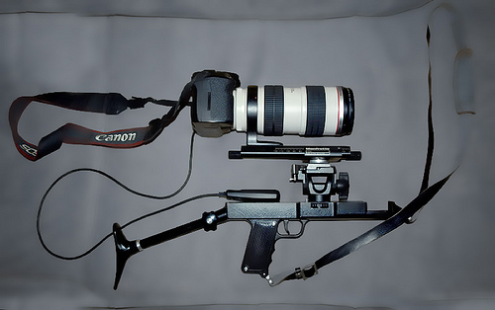
Un exemple avec l’image
Notes:
Clic droit, enregistrer l’image sous ….

Slide 23
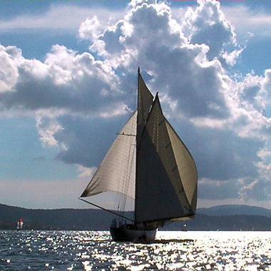
Belles images de voiliers
Copyright
http://www.linternaute.com/homme/mode-de-vie/dossier/experience-extreme/4.shtml
Puis-je enregistrer cette image et l’utiliser ?
Notes:
Droit d’auteur !!!

Slide 24
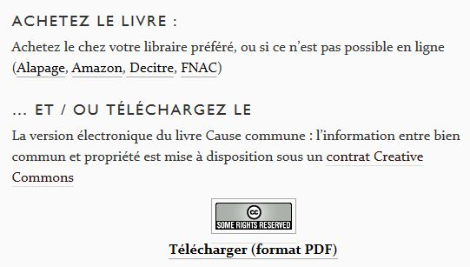
Utiliser des ressources en toute légalité
Notes:
Utiliser des ressources que l’auteur met à votre disposition sans céder son droit d’auteur : les licences Creative Commons.

Slide 25
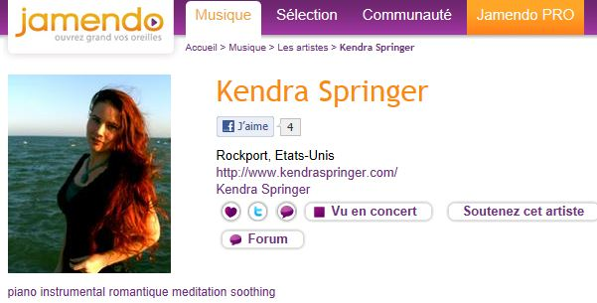
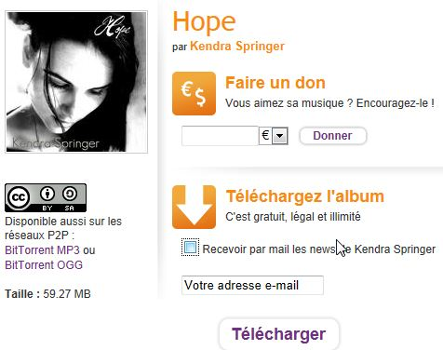
Utiliser des ressources en toute légalité
Notes:
Utiliser des ressources que l’auteur met à votre disposition sans céder son droit d’auteur : la musique
- http://www.kendraspringer.com/
- http://www.kendraspringer.com/

Slide 26
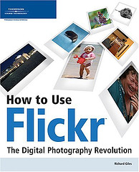
Un site d’images en Creative Commons
Cliquer sur l’image
pour aller sur le site
Images en Creative Commons
Notes:
Un site très intéressant pour l’utilisation des images : http://www/.flickr.com.

Slide 27
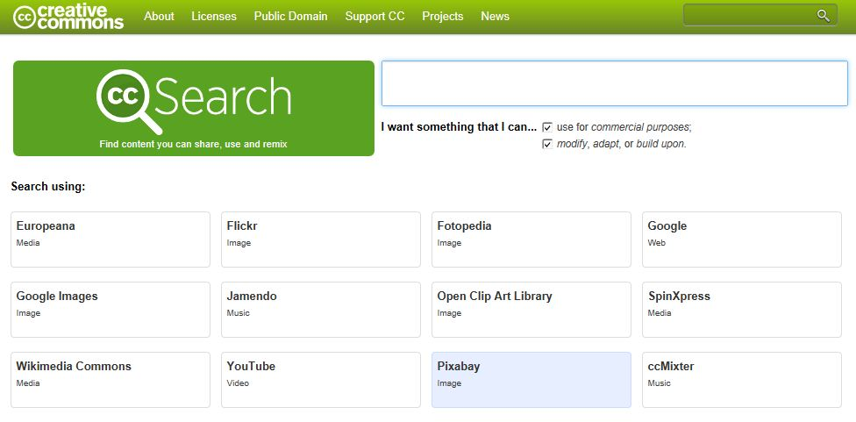
Un outil de recherche de ressources en CC

Slide 28
Conférence en ligne
Cliquer sur l’image
pour aller sur le site
Notes:
Un site très intéressant pour l’utilisation des images : http://www/.flickr.com.

Slide 29
Crédits
Photos en Creative Commons sur Flickr
http://www.flickr.com/
Musique de Kendra Springer
http://www.kendraspringer.com/
Creative Commons, le meilleur des deux mondes
Pierre-Yves Thoumsin
http://www.droit-technologie.org/dossier-183/creative-commons-le-meilleur-des-deux-mondes.html
Colloque E-learning de Lyon 2009
Carine Bernault
http://fr.deeptagging.com/watch/la-protection-par-la-diffusion-creative-common
Notes:
Citer ses sources.

Slide 30
Merci de votre attention !

